Slide 1
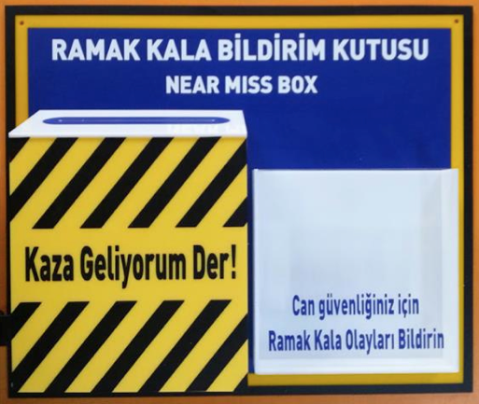
RAMAK KALA BİLDİRİM KUTUSU

Slide 5
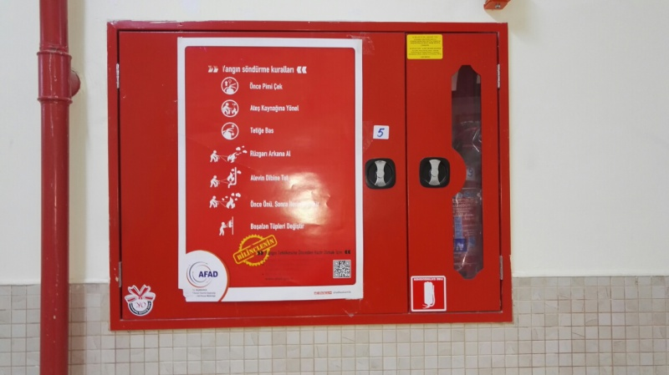

Slide 7
Öğretmenlerimizin,personelimizin,öğrenci ve velilerimizin düşünceleri bizim için değerlidir,hayat kurtarır. Öngörü Hayat Kurtarır.

Slide 8
DİLEK VE ÖNERİ KUTUSU

Slide 9
Her yıl okulumuzda “Dilek ve Öneri Kutusu" açılmış bulunmaktadır. Okulumuz öğrencilerinin, velilerinin ve diğer çalışanların istekleri değerlendirmeye alınmıştır.
Bütün bu görüşler bizlere yol gösterecek ve daha kaliteli bir eğitime giden yolda ilerlemeye devam edeceğiz.

